Slide 1

ФГБОУ ВПО «МИРЭА – Российский технологический университет»
Институт тонких химических технологий имени М.В. Ломоносова
Кафедра химии и технологии биологически активных соединений, медицинской и органической химии им. Преображенского Н.А.
XIV Международная конференция «Синтез и применение порфиринов и их аналогов» (ICPC-14)
Серосодержащие производные хлоринов
Погорилый В.А., Синицын И.Н., Ефимова В.И., Ховренков М.А., Плотникова Е.А., Плютинская А.Д., Панкратов А.А., Грин М.А.
Москва 2022

Slide 2
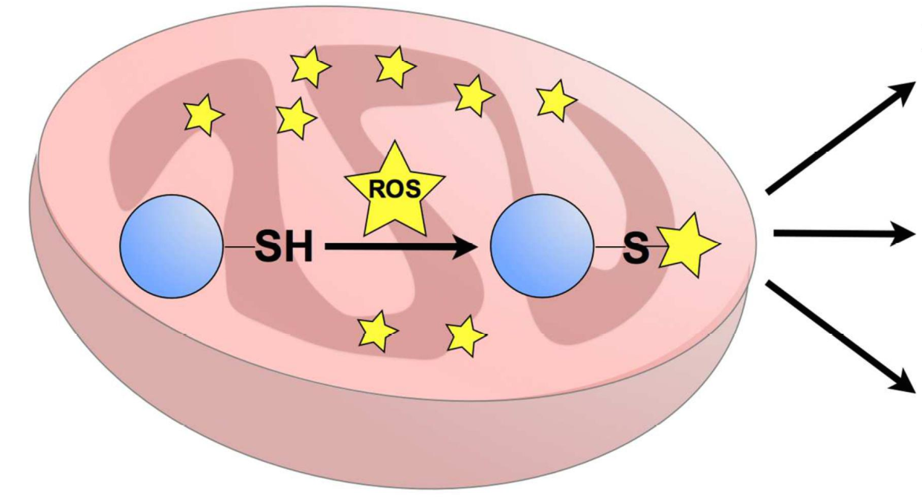
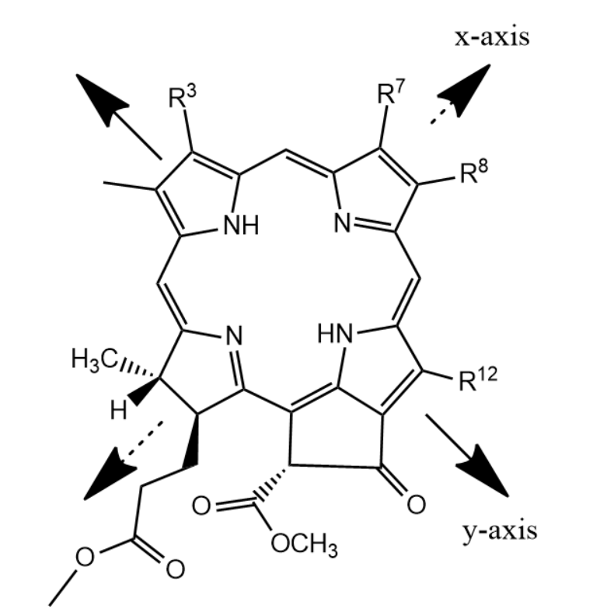
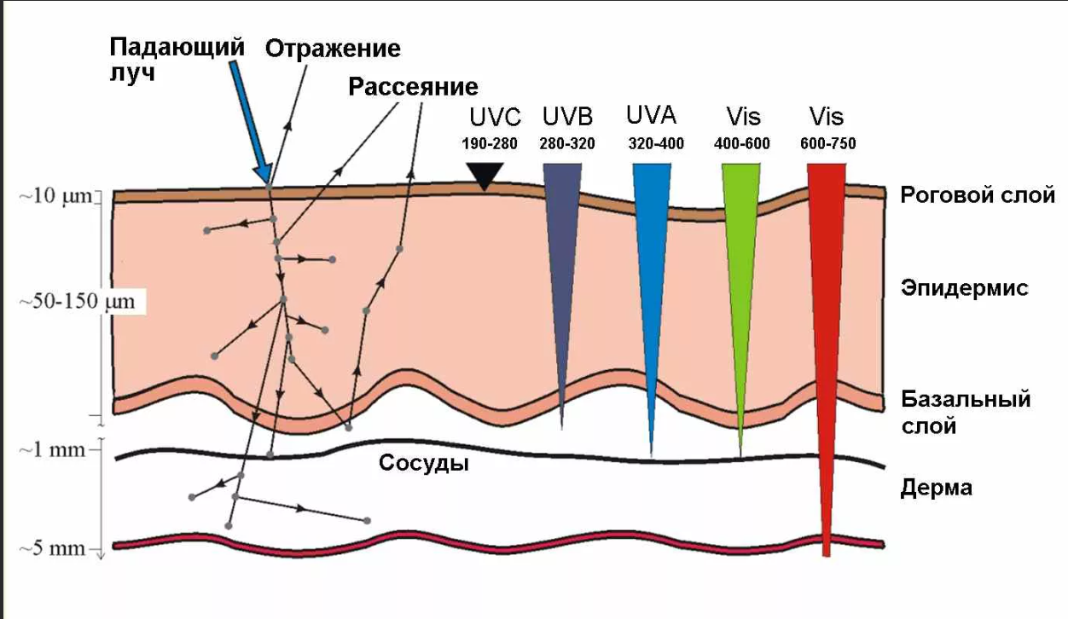
Преимущества ФС с серосодержащими соединениями
Увеличение проницаемости мембраны
Ослабление антиоксидантных систем опухолевых клеток
Увеличение тропности препарата к опухоли
O
N
S
Se
увеличение стабильности
Общая схема молекулярных осей х и у
на примере феофорбида а

Slide 3
Синтез серо- и селеносодержащих производных пурпурина-18 методом Рейссерта и Холле
Реагенты и условия:
i: 0,5 eq. Na₂X (X = “S” или “Se”), ТГФ, H₂O, 21°C, 240 мин, инертная атмосфера аргона;
ii: 4% HCl, 21°C, 15 мин, инертная атмосфера аргона;
iii: 1 eq. Na₂X (X = “S” или “Se”), ТГФ, H₂O, 21°C, 240 мин, инертная атмосфера аргона;
iv: Диазометан, CH₂Cl₂, 30 мин, инертная атмосфера аргона.
Патент РФ RU2772691C1 Грин М.А., Погорилый В.А., Суворов Н.В., Миронов А.Ф. Фотосенсибилизатор и способ его получения. 24 мая 2022.
Pogorilyy, V., Kirin, N., Mironov, A., & Grin, M. (2021). A new cyclic thioanhydride derived from chlorophyll a and its aurophilic properties. Dyes and Pigments, 184, 108858. doi: 10.1016/j.dyepig.2020.108858

Slide 4
Альтернативный синтез тио- и селеноангидридов хлорина p₆
Реагенты и условия:
i: Диазометан, CH₂Cl₂, 30 мин, инертная атмосфера аргона;
ii: NaOH, метанол, 21°C, 15 мин;
iii: 4% HCl, 21°C, 15 мин;
iv: C₂O₂Cl₂, (Et)₃N, Et₂O, 30 мин, 21°C, инертная атмосфера аргона;
v: X = “S” или “Se”, LiAlH₄, ТГФ, 90 мин, 21°C, инертная атмосфера аргона.
Результаты элементного анализа соединения 5
Результаты элементного анализа соединения 6
Элемент | Рассчитано (%) | Найдено (%)
С | 68,67 | 68,64
H | 5,76 | 5,78
N | 9,42 | 9,43
S | 5,39 | 5,38
Элемент | Рассчитано (%) | Найдено (%)
С | 63,65 | 63,62
H | 5,34 | 5,36
N | 8,73 | 8,71
Se | 12,31 | -
Pogorilyy, V., Plyutinskaya, A., Suvorov, N., Diachkova, E., Vasil’ev, Y., Pankratov, A., ... & Grin, M. (2021). The First Selenoanhydride in the Series of Chlorophyll a Derivatives, Its Stability and Photoinduced Cytotoxicity. Molecules, 26(23), 7298. doi:10.3390/molecules26237298

Slide 5
Синтез тиоангидрида хлорина p₆ c использованием реагента Лавессона
Реагенты и условия:
i: Диазометан, CH₂Cl₂, 30 мин, инертная атмосфера аргона;
ii: Реагент Лавессона, Толуол, 24 часа, инертная атмосфера аргона.
Предполагаемый механизм с реагентом Лавессона
Turan Ozturk et.a.all, American Chemical Society 2007. doi:10.1021/cr040650b

Slide 6
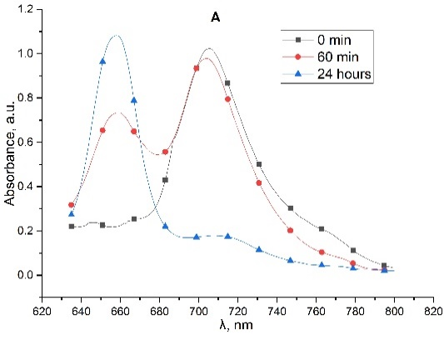
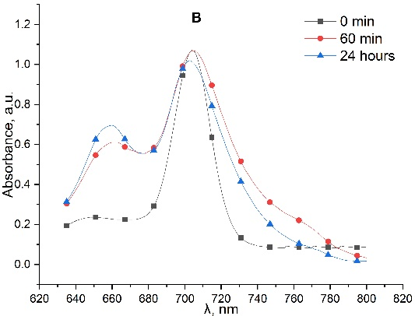
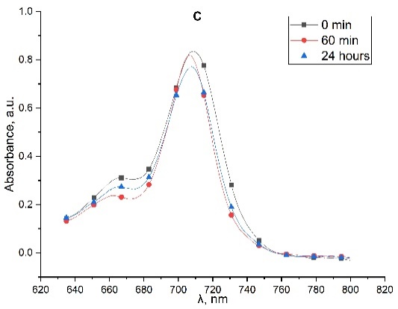
Изучение стабильности тиоангидрида и селенангидрида в различных средах
Электронные спектры поглощения, записанные через различные промежутки времени, с 4% мицеллярными растворами Kolliphor ELP при ph=9. (А) пурпурин-18 (7); (Б)-тиоангидрид хлорина р₆ (5); (C) селеноангидрид хлорина p₆ (6)
Интенсивность максимумов поглощения соединений (7), (5) и (6) в кислых условиях при рН = 4.
Время, часы | Пурпурин-18 (7) |  | Тиоангидрид хлорина р₆ (5) |  | Селеноангидрид хлорина p₆ (6)
 | 700 nm | Содержание, % | 698 nm | Содержание, % | 696 nm | Содержание, %
0 | 0.99055 | 100 | 0.98381 | 100 | 0.99306 | 100
1 | 0.72335 | 73 | 0.74801 | 76 | 0.93902 | 94.5
24 | 0.51956 | 52.5 | 0.69036 | 70 | 0.89705 | 90

Slide 7
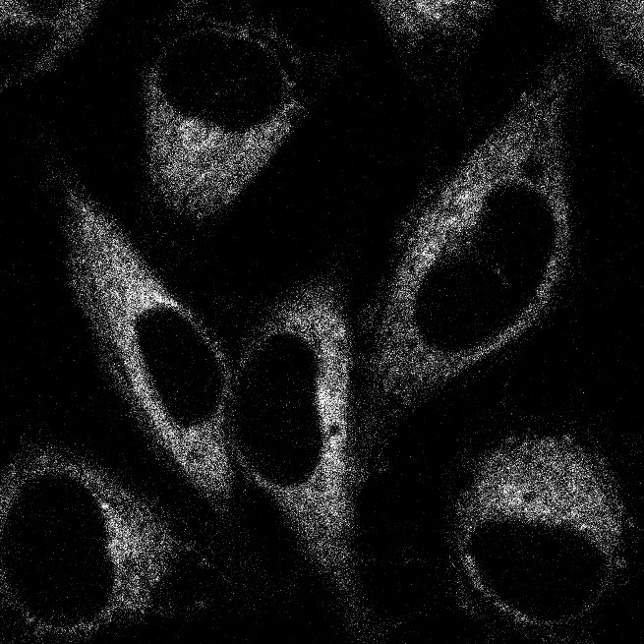
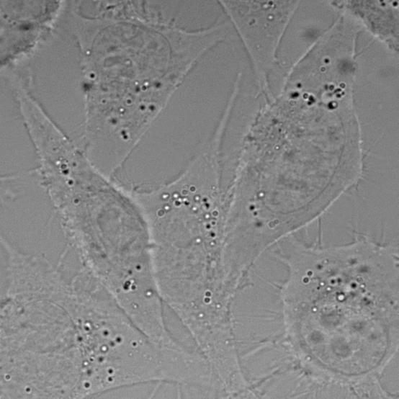
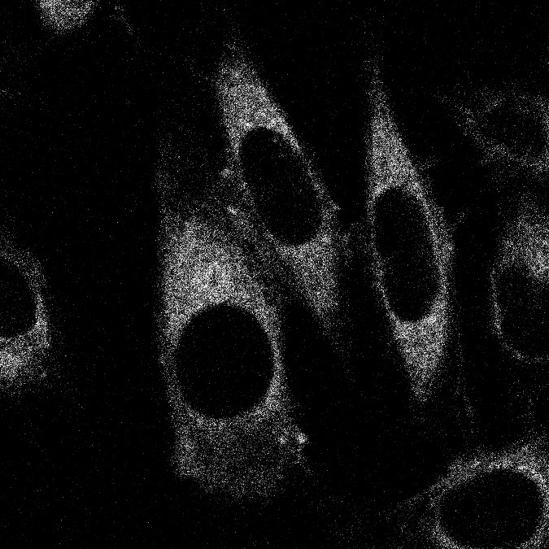
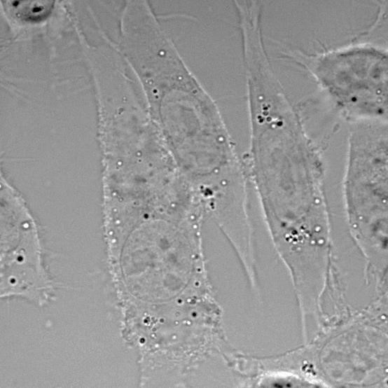
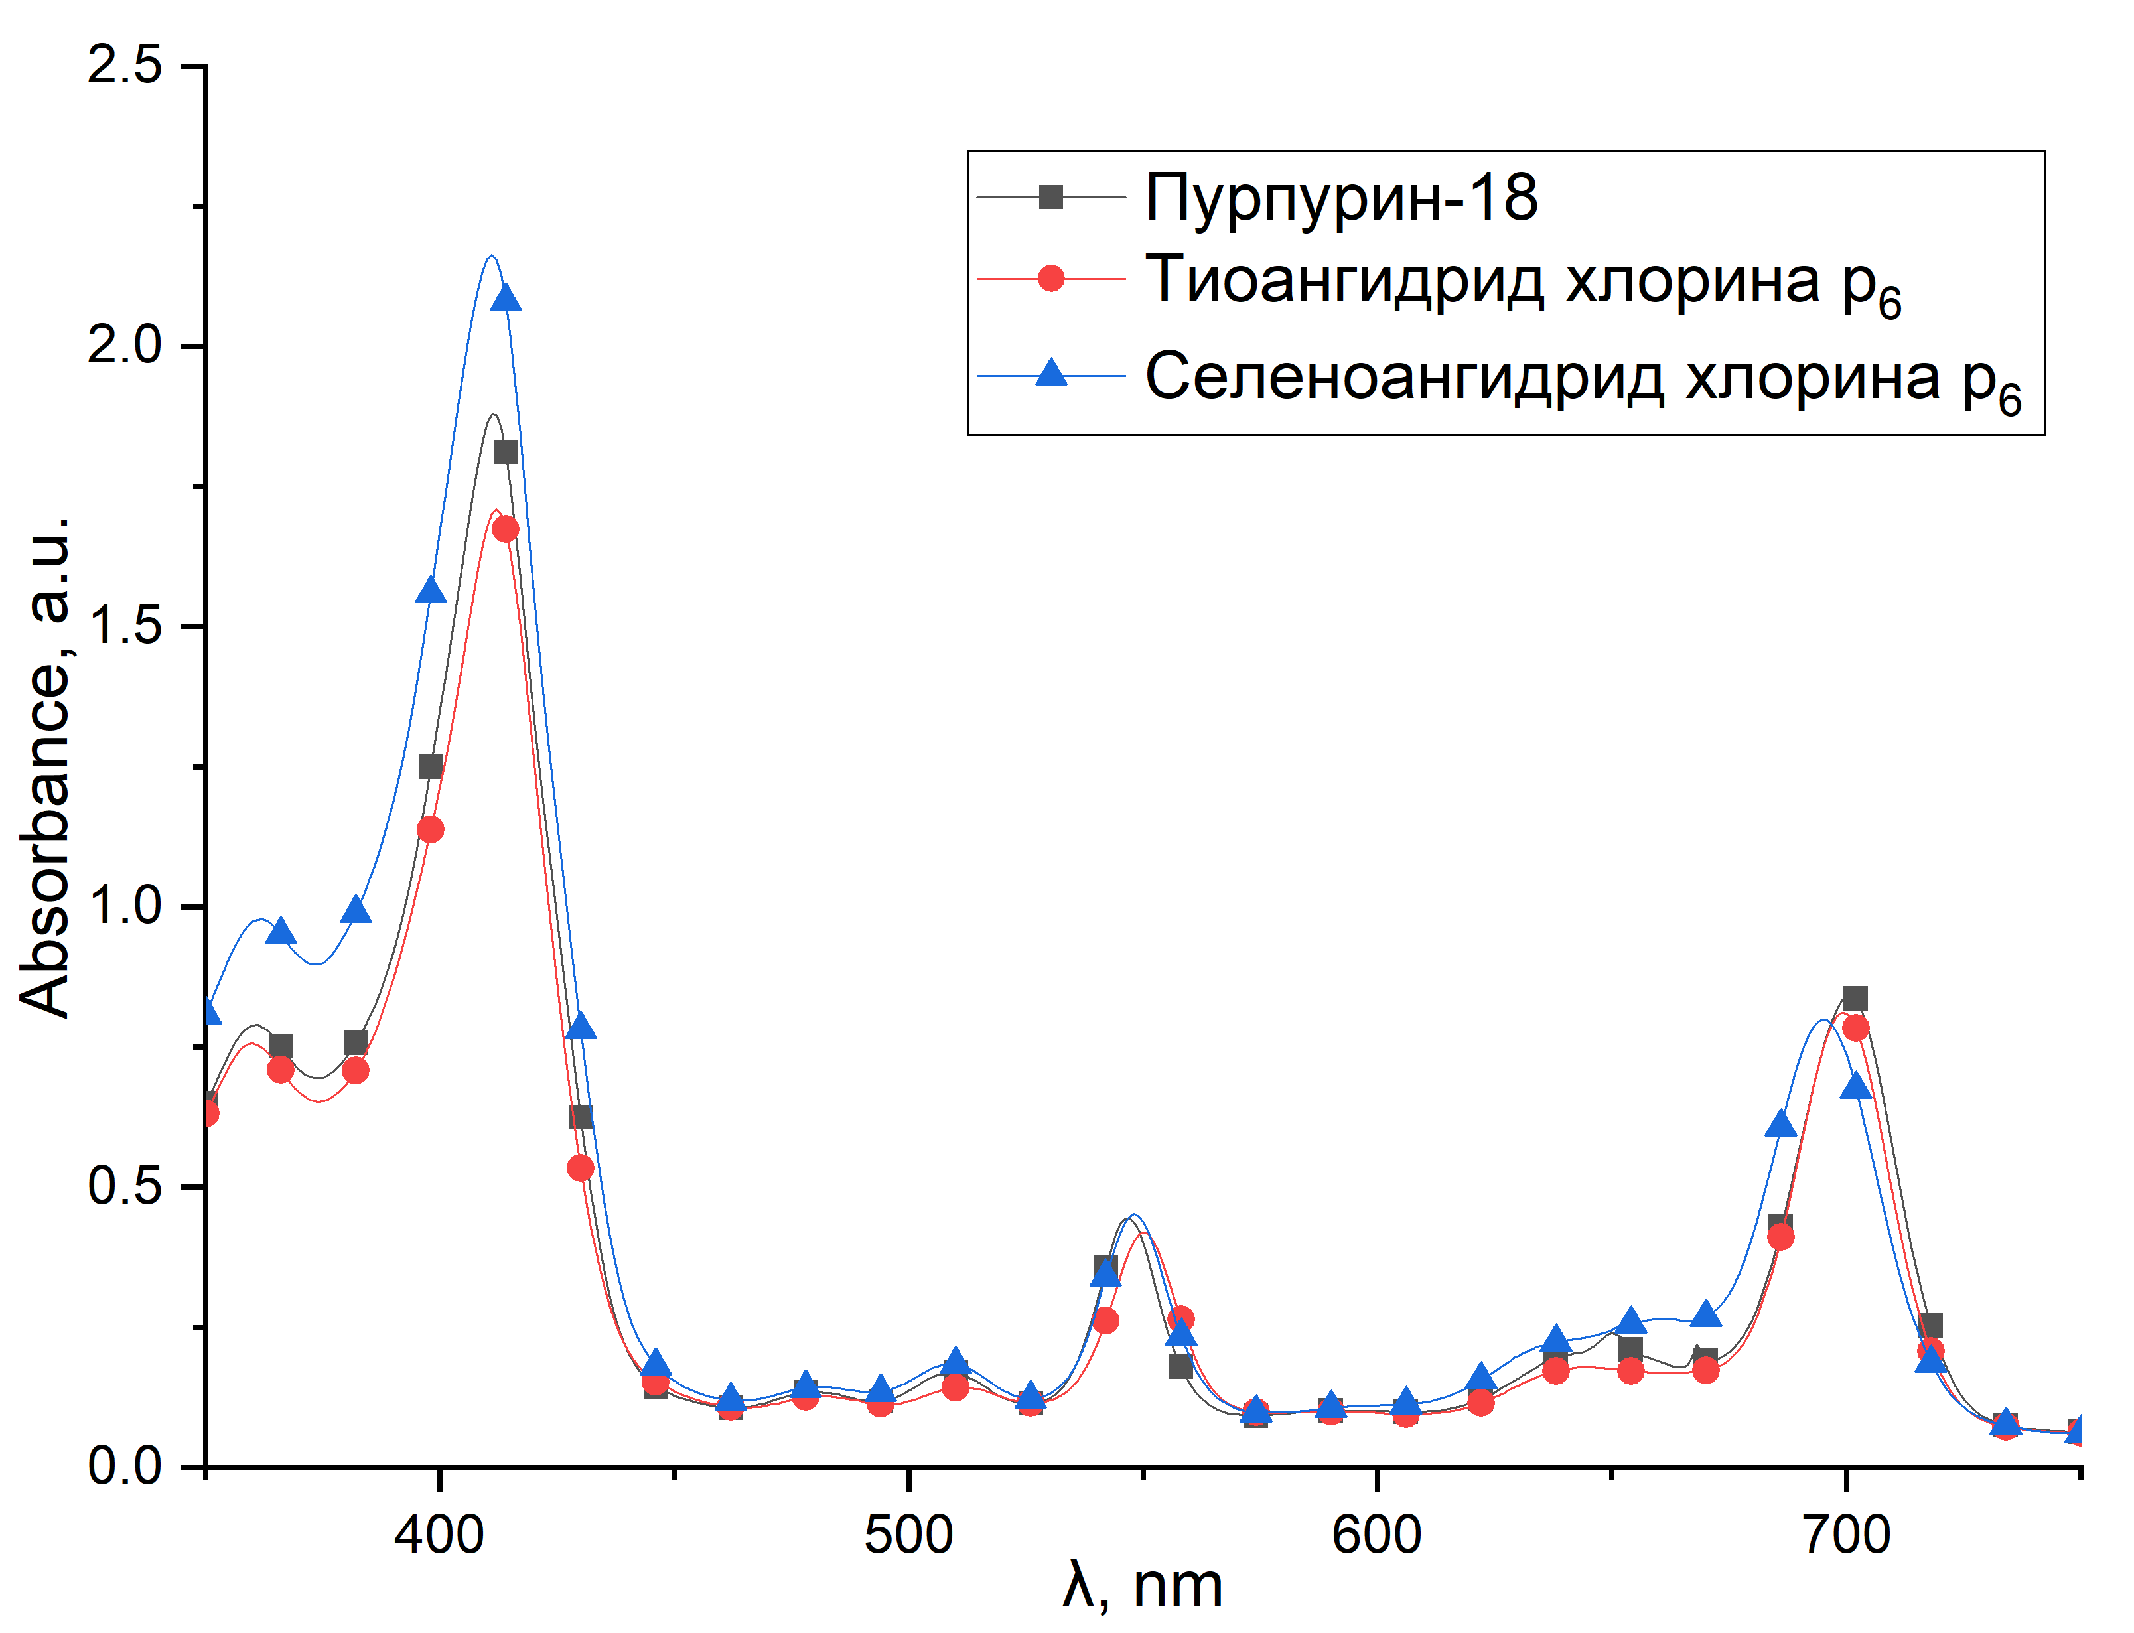
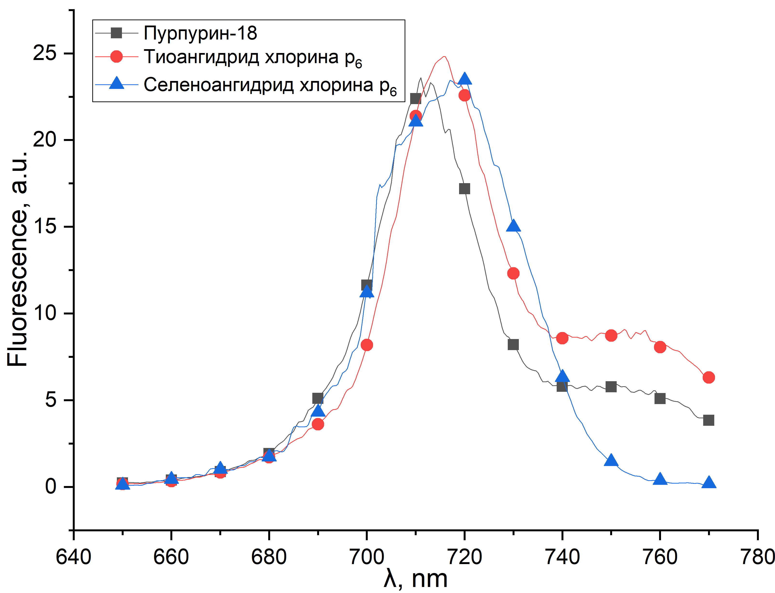

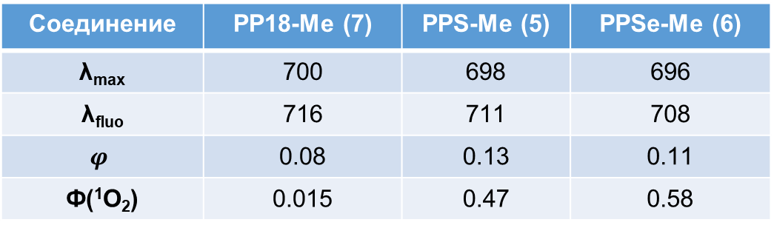
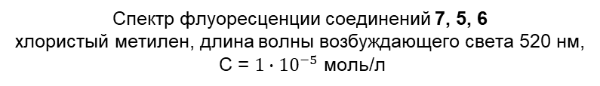
Исследование спектральных свойств и внутриклеточного распределения тио- и селеноангидрида хлорина p₆ (5 и 6)
I II
Соединение | PP18-Me (7) | PPS-Me (5) | PPSe-Me (6)
λ_{max} | 700 | 698 | 696
λ_{fluo} | 716 | 711 | 708
$$φ$$ | 0.08 | 0.13 | 0.11
Ф(¹O₂) | 0.015 | 0.47 | 0.58
PPS-Me (5)
Ф(¹O₂) оценивали с помощью 4-нитрозо-N,N-диметиланилин-гистидинового (РНО)
анализа in vitro на опухолевых клеток саркомы мыши S-37
PPSe-Me (6)
Внутриклеточное распределение PPS-Me (5) и PPSe-Me (6) в клетках S37.
Столбец I: конфокальные флуоресцентные изображения, описывающие субклеточное распределение.
Столбец II: изображения клеток в проходящем свете.
Спектр поглощения соединений 7, 5, 6
хлористый метилен, С = ${1∙10}^{−5}$ моль/л
Спектр флуоресценции соединений 7, 5, 6
хлористый метилен, длина волны возбуждающего света 520 нм,
С = ${1∙10}^{−5}$ моль/л
Исследование по внутриклеточному распределению и определению синглетного кислорода выполнено Игнатовой А.А. под руководством Феофанова А.В. в ФГБУ науки ИБХ им. академиков М. М. Шемякина и Ю. А. Овчинникова РАН, лаб. оптической микроскопии и спектроскопии биомолекул.

Slide 8
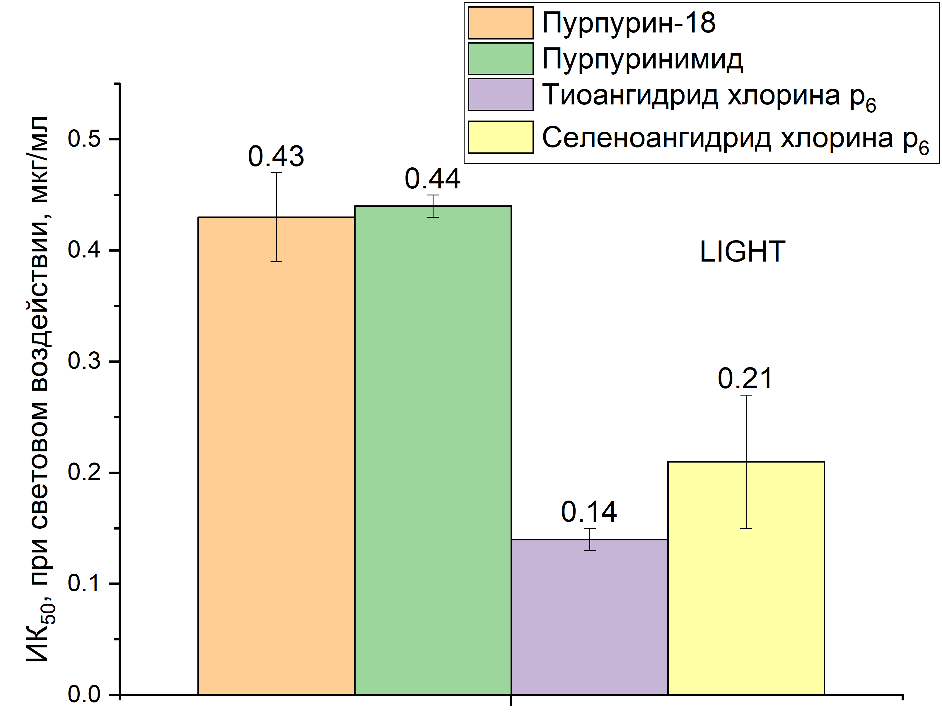

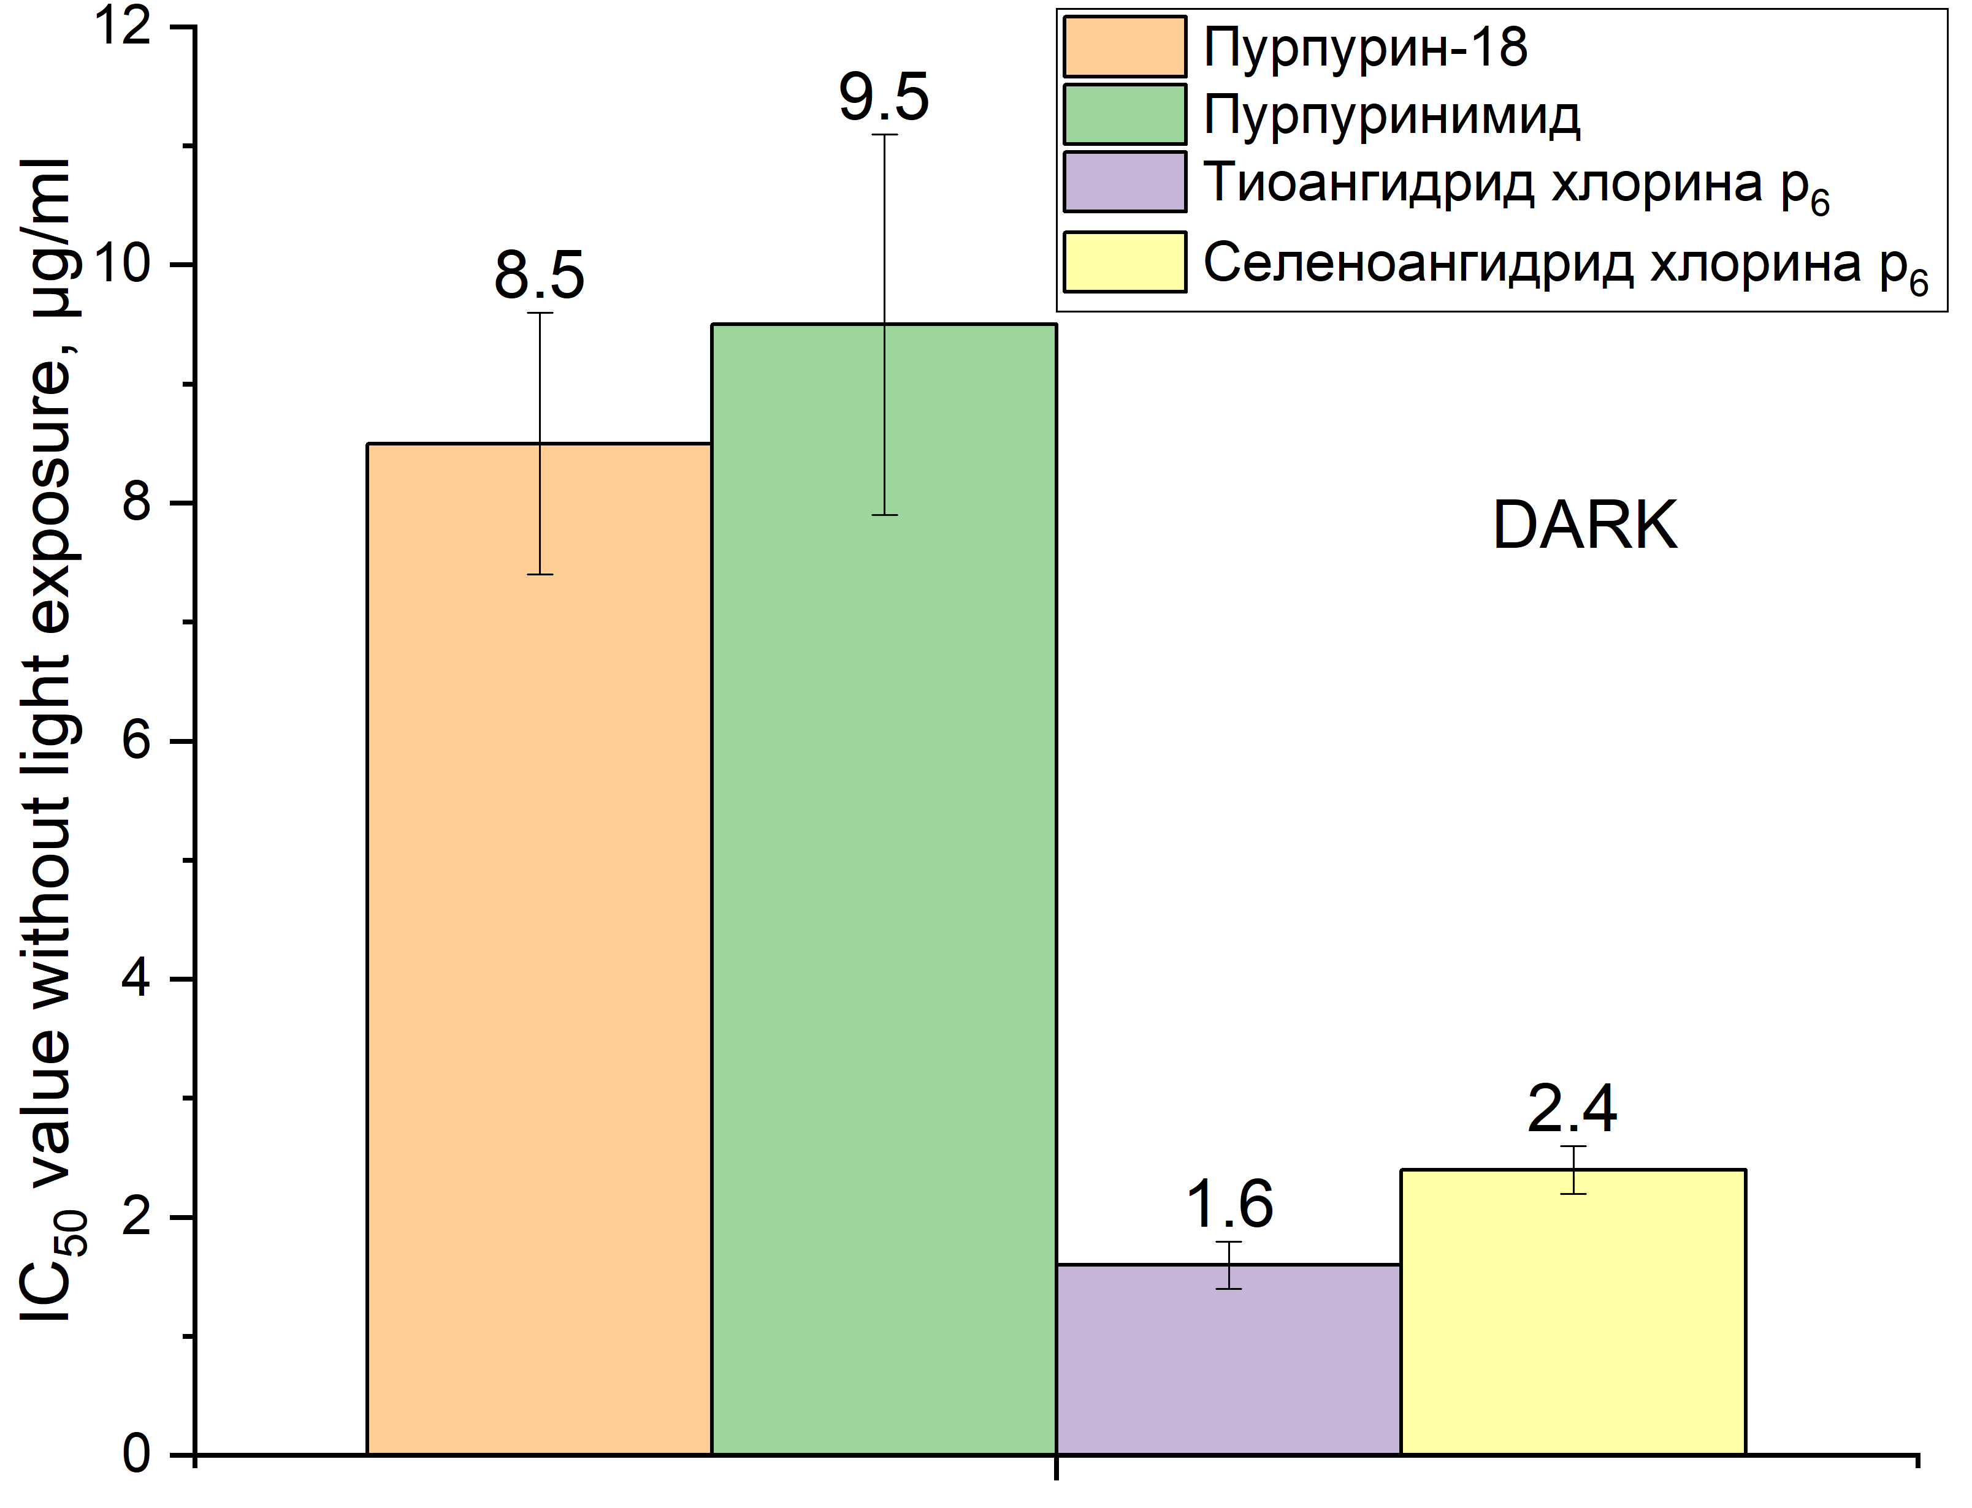
Биологические свойства производных ПП-18
Исследование фотоиндуцированной активности in vitro опухолевых клеток саркомы мыши S-37:
LIGHT – фотоиндуцированная активность соединений (7), (5), (6) и пурпуринимида с 4% мицеллярными растворами Kolliphor ELP
DARK - Цитотоксическая активность соединений (7), (5), (6) и пурпуринимида с 4% мицеллярными растворами Kolliphor ELP.
Соединения | Фотоиндуцированная активность ИК₅₀, μg/ml | Цитотоксическая активность ИК₅₀, μg/ml
Пурпурин-18 (7) | 0.43±0.04 | 8.5±1.1
Пурпуринимид | 0.44±0.01 | 9.5±1.6
Тиоангидрид хлорина р₆ (5) | 0.14±0.01 | 1.6±0.2
Селеноангидрид хлорина p₆ (6) | 0.21±0.06 | 2.4±0.2
Время инкубации с фотосенсибилизаторами до воздействия света составляло 4 часа. Плотность мощности 21,0 ± 1,0 мВт/см², расчетная световая доза 10 Дж/см²
Исследование было выполнено Плотниковой Е.А. и Плютинской А.Д. под руководством Панкратова А.А. в МНИОИ им. П.А. Герцена – филиале ФГБУ «НМИЦ радиологии» Минздрава РФ

Slide 9
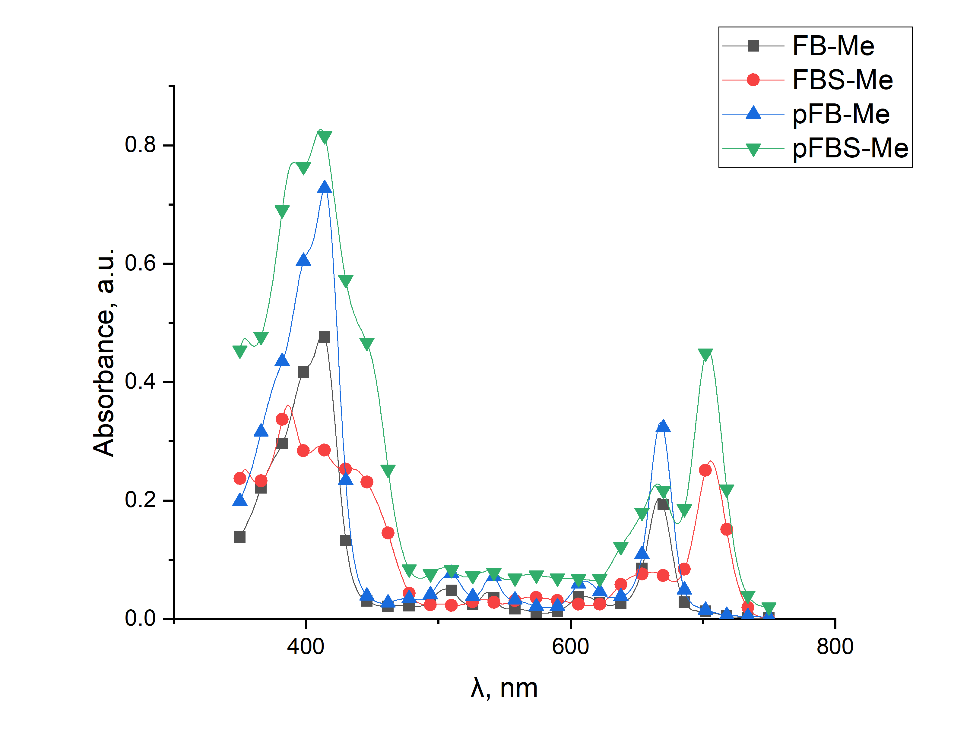
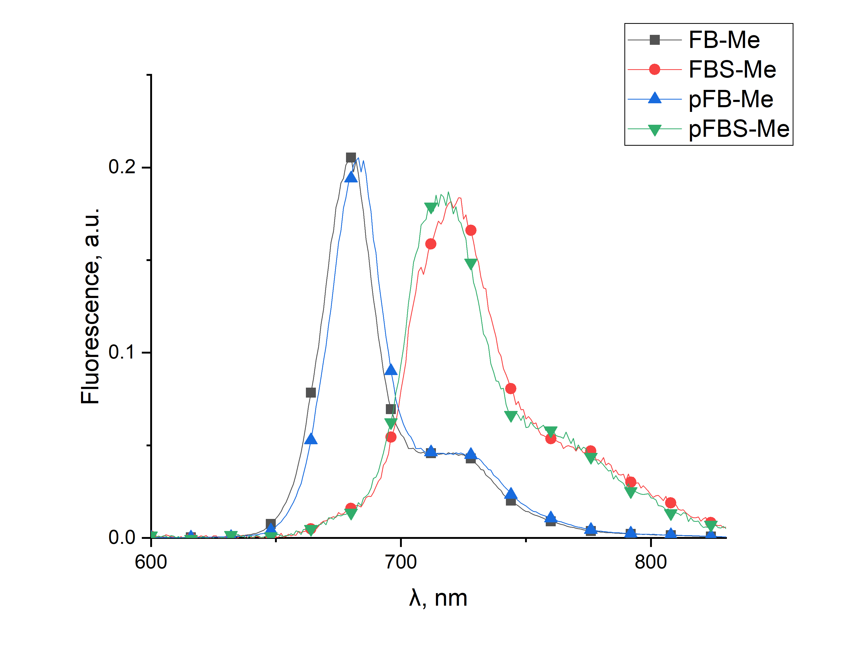

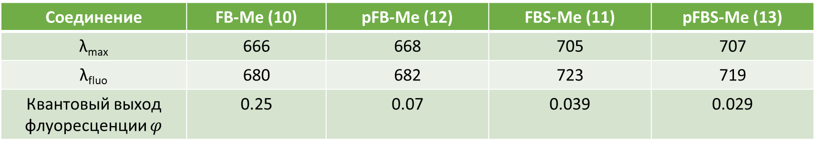

Получение тиокетона на основе феофорбида а и пирофеофорбида а
с использованием реактива Лавессона
Спектры поглощения соединений 10-13,
CH₂Cl₂, С = ${1∙10}^{−5}$ моль/л
Спектры флуоресценции соединений 10-13,
CH₂Cl₂, длина волны возбуждающего света: 706 нм
С = $1∙{10}^{−5}$ моль/л
Реагенты и условия:
i: Реагент Лавессона, Толуол, 24 часа, инертная атмосфера аргона;
Соединение | FB-Me (10) | pFB-Me (12) | FBS-Me (11) | pFBS-Me (13)
λ_{max} | 666 | 668 | 705 | 707
λ_{fluo} | 680 | 682 | 723 | 719
Квантовый выход флуоресценции $φ$ | 0.25 | 0.07 | 0.039 | 0.029

Slide 10
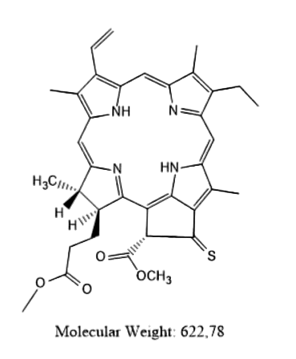
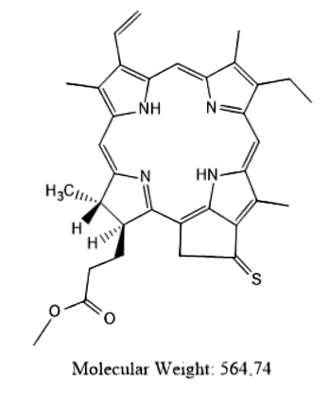
Результаты масс-хроматогрофического анализа соединений 11 и 13
Хроматограмма соединения 11
Хроматограмма соединения 13
[M+H]⁺
[M+H]⁺
[M+H]⁺ рассчитанный: 623,267
[M+H]⁺ рассчитанный: 565,261
Полученный HRMS спектр соединения 11
Полученный HRMS спектр соединения 13

Slide 11
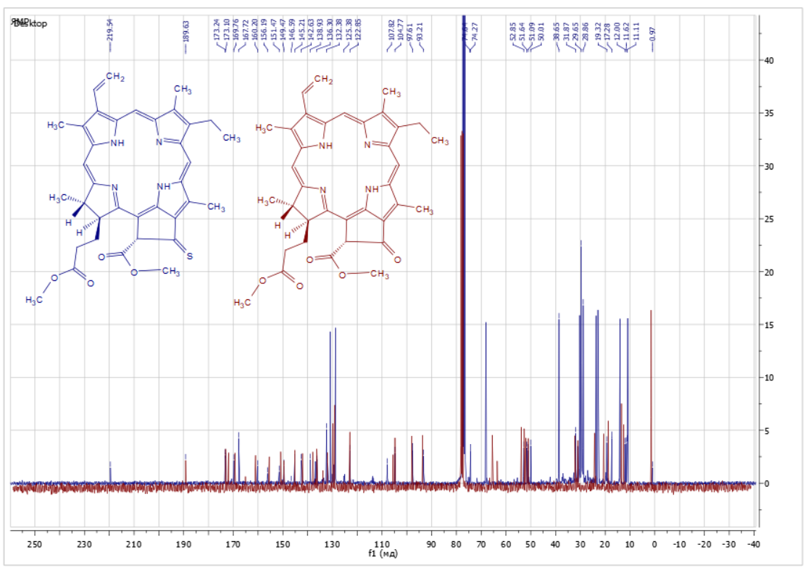
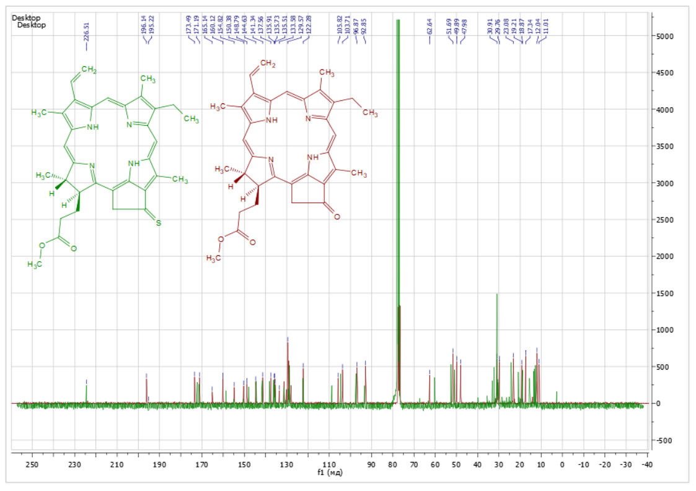
ЯМР-спектры соединения 10-13
Спектр ЯМР ¹³С соединения 10 и 11
Спектр ЯМР ¹³С соединения 12 и 13
FB-Ме(10): ¹³C NMR (75 MHz, CDCl3) δ 189.63, 173.36, 172.17, 169.59, 161.17, 155.59, 150.91, 149.63, 145.15, 142.02, 137.88, 136.45, 136.21, 136.10, 131.82, 129.71, 129.00, 122.75, 105.15, 104.37, 97.47, 93.11, 64.71, 62.73, 52.89, 51.70, 51.09, 50.10, 31.04, 29.86, 23.10, 19.38, 17.41, 12.11, 11.18, 0.02.
FBS-Ме(11): ¹³C NMR (75 MHz, CDCl3) δ 219.54, 173.24, 173.10, 169.76, 167.72, 160.20, 156.19, 151.47, 149.47, 146.59, 145.21, 142.63, 138.93, 136.30, 132.38, 125.38, 122.85, 107.82, 104.77, 97.61, 93.21, 74.64, 74.27, 52.85, 51.64, 51.09, 50.01, 38.65, 31.87, 29.65, 28.86, 19.32, 17.28, 12.00, 11.62, 11.11, 0.97.
pFB-Ме(12):¹³C NMR (75 MHz, CDCl₃) δ 196.14, 195.22, 173.49, 171.19, 165.14, 160.12, 154.82, 150.38, 148.79, 144.63, 141.34, 137.56, 135.91, 135.73, 135.51, 133.58, 129.57, 122.28, 105.82, 103.71, 96.87, 92.85, 62.64, 51.69, 49.89, 47.98, 30.91, 29.76, 23.08, 19.21, 18.87, 17.34, 12.04, 11.01.
pFBS-Ме(13): ¹³C NMR (75 MHz, CDCl3) δ 226.51, 173.39, 172.50, 159.53, 148.65, 145.04, 142.19, 138.78, 136.71, 136.07, 136.01, 129.02, 122.63, 108.81, 104.52, 97.23, 93.16, 77.38, 77.15, 76.95, 76.53, 59.51, 51.66, 49.91, 31.87, 30.94, 29.64, 22.92, 19.36, 17.31, 12.01, 11.59, 11.14, 0.97.

Slide 12
Выводы
Впервые получен тио- и селеноангидридыхлорина p₆;
Разработан подход получения тиокетона на основе феофорбида а и пирофеофорбида а;
Структура и индивидуальность синтезированных соединений доказаны физико-химическими методами анализа, включая масс спектрометрию, ЯМР спектрометрию и элементный анализ;
Введение гетероатомов серы и селена в ангидридный цикл Е в пурпурине 18 приводит к гипсохромному сдвигу максимума поглощения и флуоресценции, а замещение кетонов на тиокетоны в феофорбиде а и пирофеофорбиде а приводит к батохромному смещению максимума поглощения и флуоресценции;
Квантовый выход флуоресценции сохранялся в одном порядке при введение гетероатомов серы и селена в ангидридный цикл Е в пурпурине 18, а замещение кетонов на тиокетоны в феофорбиде а и пирофеофорбиде а приводит к снижению квантового выхода флуоресценции;
Квантовый выход синглетного кислорода продемонстрировал 30 кратное увеличение при введение гетероатомов серы и селена в ангидридный цикл Е в пурпурине 18;
Изучение фотоиндуцированная цитотоксичность тиоангидрида и селенангидрида хлорина р₆ показала увлечение последний от 2 до 4 раз по сравнению с исходными соединениями.

Slide 13
Публикации по теме исследования
Pogorilyy, V., Kirin, N., Mironov, A., & Grin, M. (2021). Dyes and Pigments, 184, 108858. doi: 10.1016/j.dyepig.2020.108858 Q1
Pogorilyy, V., Plyutinskaya, A., Suvorov, N., Diachkova, E., Vasil’ev, Y., Pankratov, A., ... & Grin, M. (2021). Molecules, 26(23), 7298. doi:10.3390/molecules26237298 Q2
Патент по теме исследования
Патент РФ RU2772691C1 Грин М.А., Погорилый В.А., Суворов Н.В. Минов А.Ф. Фотосенсибилизатор и способ его получения 24 мая 2022
Обзоры научной группы
Suvorov, N., Pogorilyy, V., Diachkova, E., Vasil’ev, Y., Mironov, A., & Grin, M. (2021). International Journal of Molecular Sciences, 22(12), 6392. doi:10.3390/ijms22126392 Q1
Grin, M., Suvorov, N., Ostroverkhov, P., Pogorilyy, V., Kirin, N., Popov, A., ... & Filonenko, E. (2022). Biophysical Reviews, 1-23. doi:10.1007/s12551-022-00962-6 Q1
Koifman, O. I., Ageeva, T. A., Beletskaya, I. P., Averin, A. D., Yakushev, A. A., Tomilova, L. G., ... & Yurina, E. S. (2020). Macroheterocyclic compounds a key building block in new functional materials and molecular devices. Макрогетероциклы, 13(4), 311-467. doi:10.6060/mhc200814k

Slide 14



Спасибо за внимание!
Игнатовой А.А. под руководством Феофанова А.В. в ФГБУ науки ИБХ им. академиков М. М. Шемякина и Ю. А. Овчинникова РАН, лаб. оптической микроскопии и спектроскопии биомолекул.
Плотниковой Е.А. и Плютинской А.Д. под руководством Панкратова А.А. в МНИОИ
им. П.А. Герцена – филиале ФГБУ «НМИЦ радиологии» Минздрава РФ
Единому научно-учебному центру коллективного пользования РТУ МИРЭА при поддержке Министерства науки и высшего образования Российской Федерации.

Slide 15
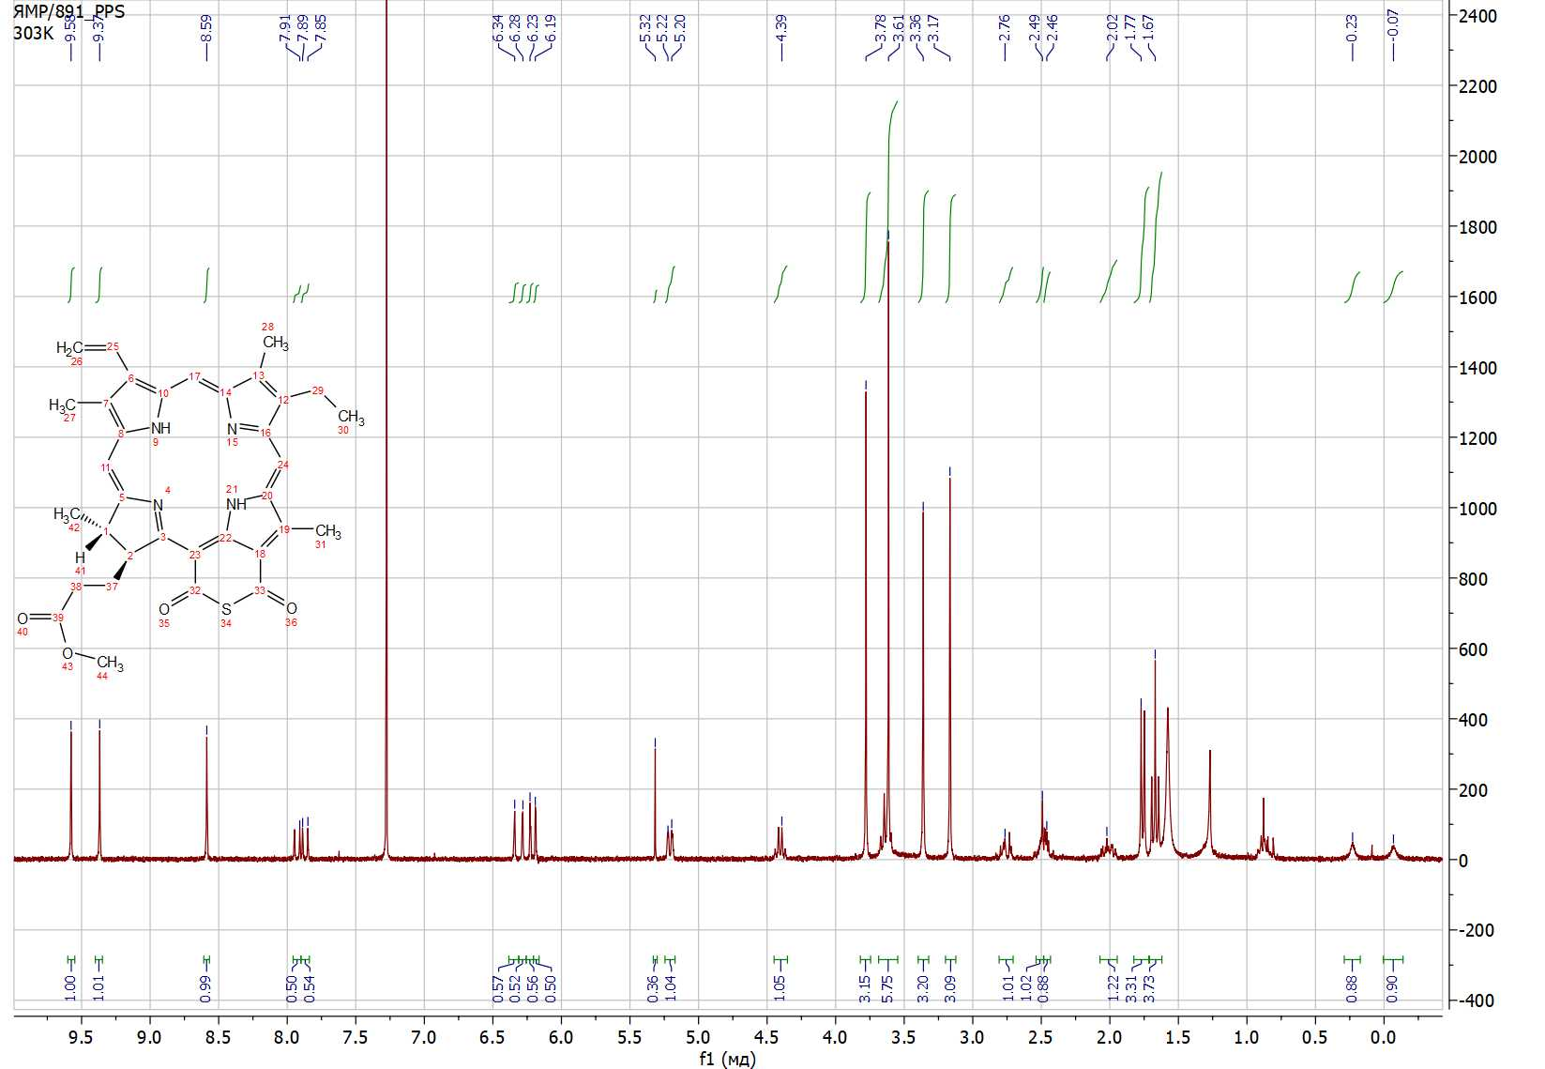
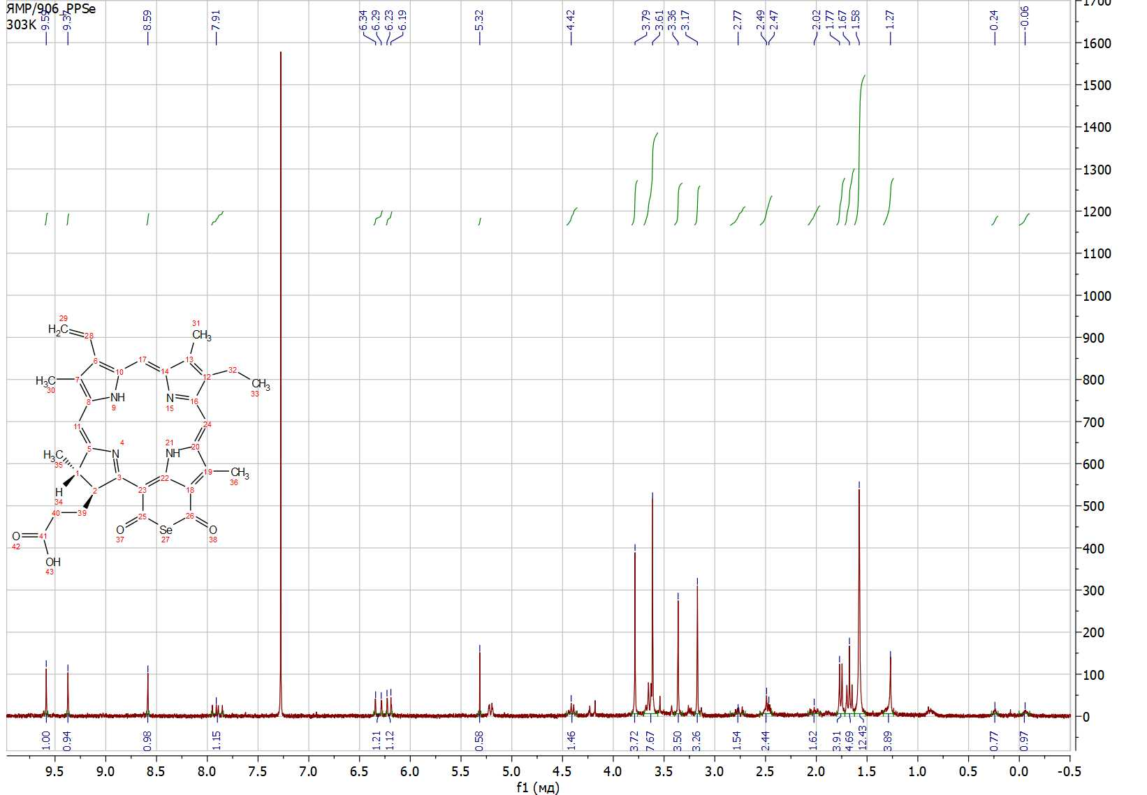
ЯМР-спектры соединений 5 и 6
Спектр ЯМР ¹Н соединения 5
Спектр ЯМР ¹Н соединения 6
¹H NMR (300 MHz, CDСl₃) ^{δ}H ppm: 9.58 (1H, s, 5H), 9.37 (1H, s, 10H), 8.59 (1H, s, 20H), 7.90 (1H, dd, J = 17.5 Hz, 3¹-CH₃), 6.31 (1H, dd, J = 18 Hz, 3²-CH₂), 6.21 (1H, dd, J = 11.5 Hz, 3²-CH₂), 5.21 (1H, m, 17H), 4.39 (1H, q, J = 6 Hz, 18H), 3.78 (3H, s, 12-CH₃), 3.64 (2H, m, 8¹-CH₂), 3.36 (3H, s, 2-CH₃ и 17³-CH₃), 3.17 (3H, s, 7-CH₃), 2.76, 2.49, 2.46, 2.02 (1H, m, 17¹-CH₂ и 17²-H), 1.76 (3H, d, J = 7.3 Hz, 18-CH₃), 1.67 (3H, t, J = 7.6 Hz, 8²-CH₃), 0.23 (1H, s, NH), -0.07 (1H, s, NH).
¹H NMR (300 MHz, CDСl₃) ^{δ}H ppm: 9.59 (1H, s, 5H), 9.37 (1H, s, 10H), 8.59 (1H, s, 20H), 7.91 (1H, dd, J = 17.5 Hz, 3¹-CH₃), 6.30 (1H, dd, J = 18 Hz, 3²-CH₂), 6.21 (1H, dd, J = 11.5 Hz, 3²-CH₂), 5.32 (1H, m, 17H), 4.42 (1H, q, J = 6 Hz, 18H), 3.79 (3H, s, 12-CH₃), 3.61 (2H, m, 8¹-CH₂), 3.36 и 3.17 (3H, s, 2-CH₃ and 7-CH₃), 2.77, 2.49, 2.47, 2.02 (1H, m, 17¹-CH₂ и 17²-H), 1.77 (3H, d, J = 7.3 Hz, 18-CH₃), 1.67 (3H, t, J = 7.6 Hz, 8²-CH₃), 0.24 (1H, s, NH), -0.06 (1H, s, NH).

Slide 16
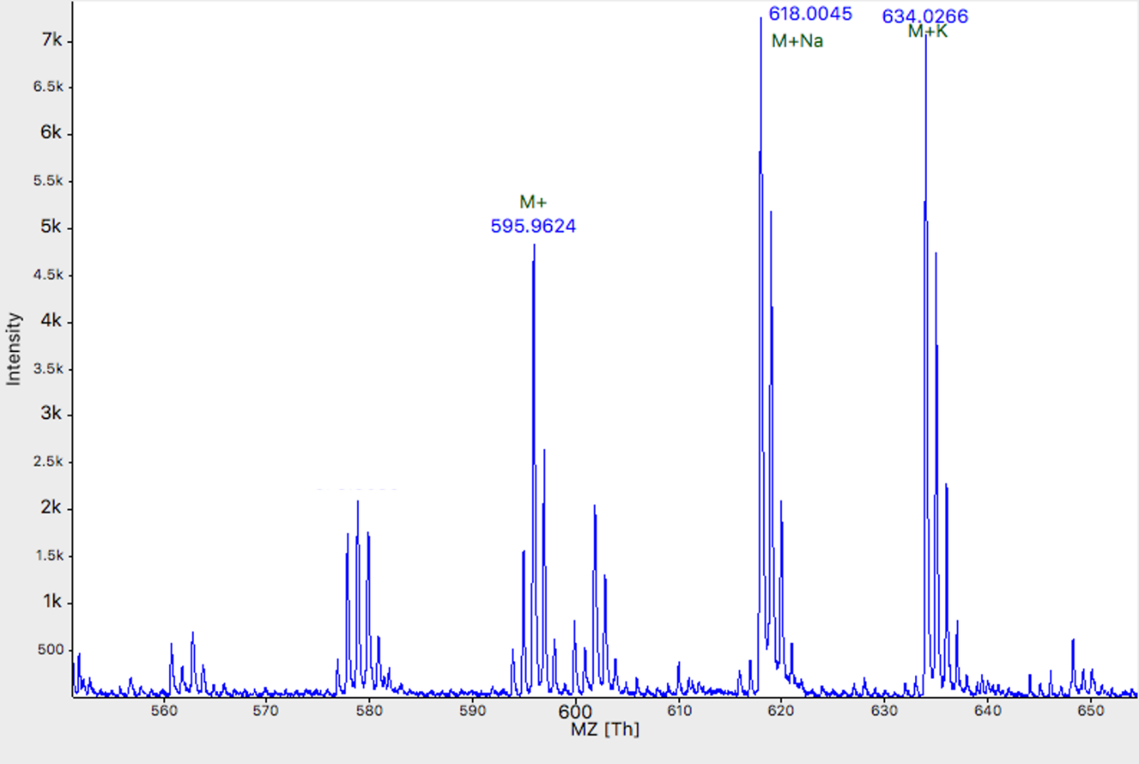
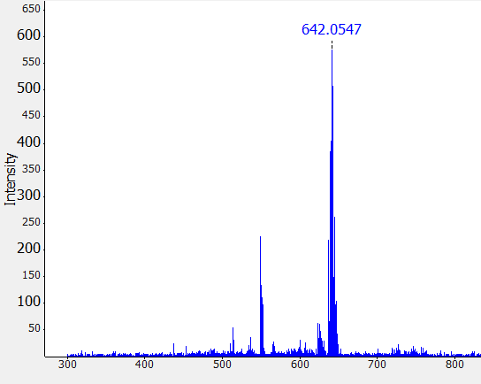
Масс-спектры соединения 5 и 6
Масс-спектр MALDI TOF соединения 5
Масс-спектр MALDI TOF соединения 6

Slide 17
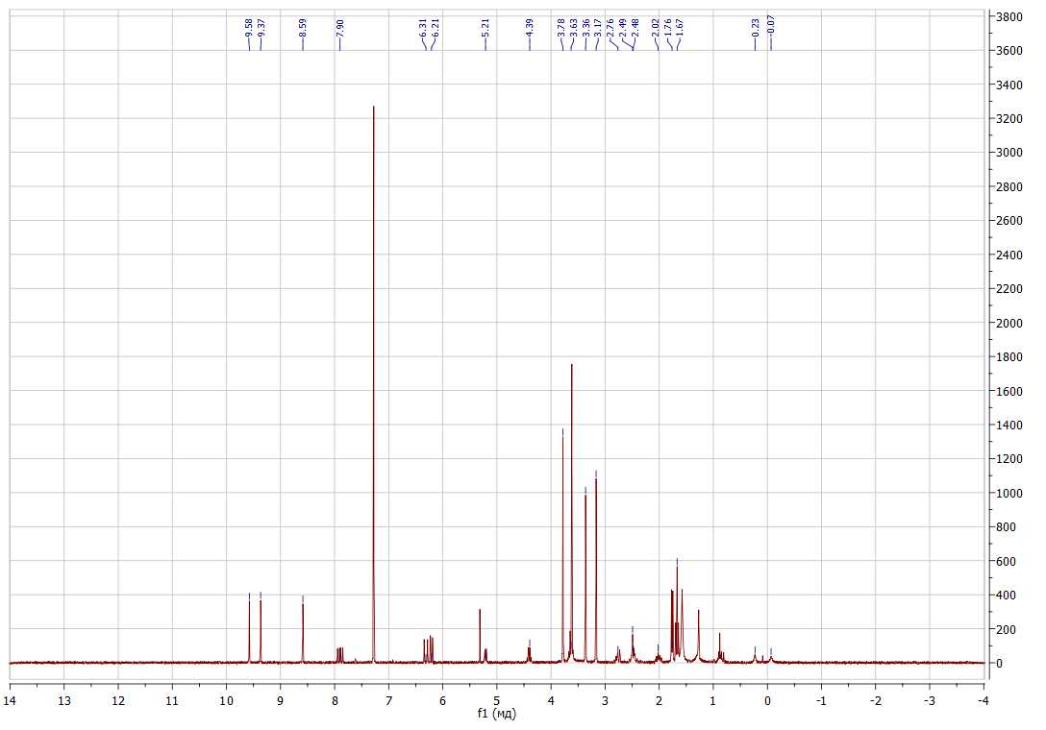
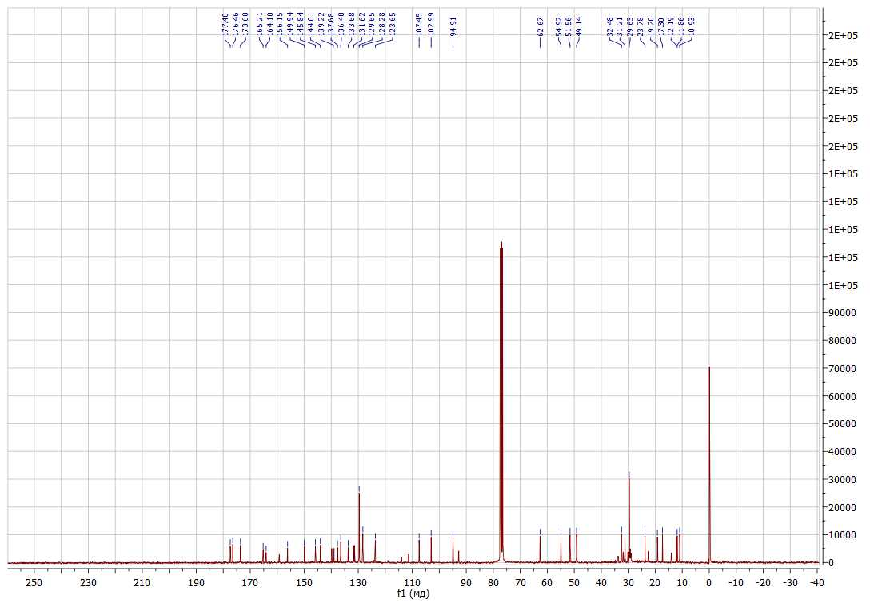
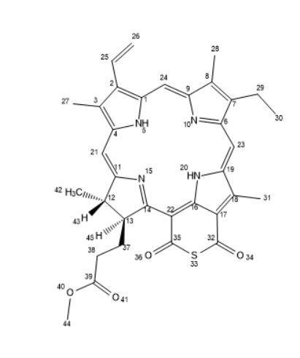
ЯМР-спектры полученного соединения 5 PPS-Me
¹Н ЯМР спектр соединения 5 PPS-Me
¹³С ЯМР спектр соединения 5 PPS-Me
¹H NMR (300 MHz, CDСl₃) ^{δ}H ppm: 9.58 (1H, s, 5H), 9.37 (1H, s, 10H), 8.59 (1H, s, 20H), 7.90 (1H, dd, J = 17.5 Hz, 3¹-CH₃), 6.31 (1H, dd, J = 18 Hz, 3²-CH₂), 6.21 (1H, dd, J = 11.5 Hz, 3²-CH₂), 5.21 (1H, m, 17H), 4.39 (1H, q, J = 6 Hz, 18H), 3.78 (3H, s, 12-CH₃), 3.64 (2H, m, 8¹-CH₂), 3.36 (3H, s, 2-CH₃ и 17³-CH₃), 3.17 (3H, s, 7-CH₃), 2.76, 2.49, 2.46, 2.02 (1H, m, 17¹-CH₂ и 17²-H), 1.76 (3H, d, J = 7.3 Hz, 18-CH₃), 1.67 (3H, t, J = 7.6 Hz, 8²-CH₃), 0.23 (1H, s, NH), -0.07 (1H, s, NH).
¹³C NMR (75 MHz, CDCl₃, δ, ppm): 177.40, 176.46, 173.60, 165.21, 164.10, 156.15, 149.94, 145.84, 144.01, 139.22, 137.68, 136.48, 133.68, 131.62, 129.65, 128.28, 123.65, 107.45, 102.99, 94.91,62.67, 54.92, 51.56, 49.14, 32.48, 31.21, 29.63, 23.78, 19.20, 17.30, 12.19, 11.86, and 10.93.

Slide 18
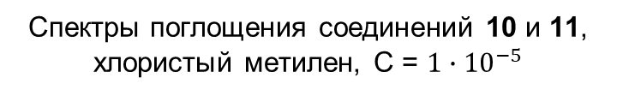
Спектр поглощения и коэффициент экстинкции соединения 11
Спектры поглощения соединений 10 и 11, хлористый метилен, С = ${1∙10}^{−5}$
Коэффициент экстинкции составил:
ε =20252 л⋅моль⁻¹⋅см⁻¹

Slide 19
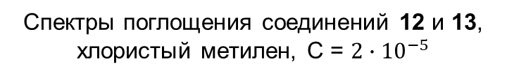
Спектр поглощения и коэффициент экстинкции соединения 13
Спектры поглощения соединений 12 и 13, хлористый метилен, С = ${2∙10}^{−5}$
Коэффициент экстинкции составил:
ε =17518 л⋅моль⁻¹⋅см⁻¹

Slide 20
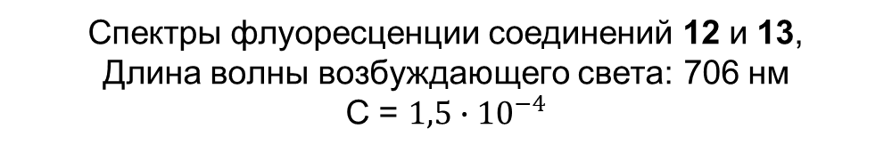
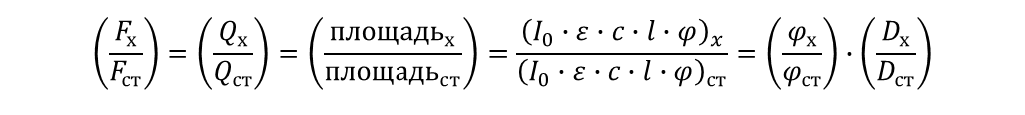
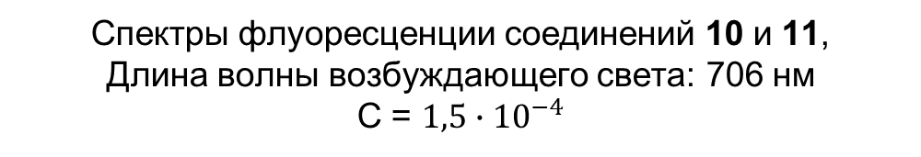

Спектры флюоресценции и квантовый выход соединений 11 и 13
20
Спектры флуоресценции соединений 10 и 11,
Длина волны возбуждающего света: 706 нм
С = $1,5∙{10}^{−4}$
Спектры флуоресценции соединений 12 и 13,
Длина волны возбуждающего света: 706 нм
С = $1,5∙{10}^{−4}$
Квантовый выход флуоресценции составил: $φ$=0,039
Квантовый выход составил: $φ$=0,029
$$\left(\frac{F_{х}}{F_{ст}}\right)=\left(\frac{Q_{х}}{Q_{ст}}\right)=\left(\frac{{площадь}_{х}}{{площадь}_{ст}}\right)=\frac{{\left(I_{0}∙ε∙c∙l∙φ\right)}_{x}}{{\left(I_{0}∙ε∙c∙l∙φ\right)}_{ст}}=\left(\frac{φ_{х}}{φ_{ст}}\right)∙\left(\frac{D_{х}}{D_{ст}}\right)$$

Slide 21
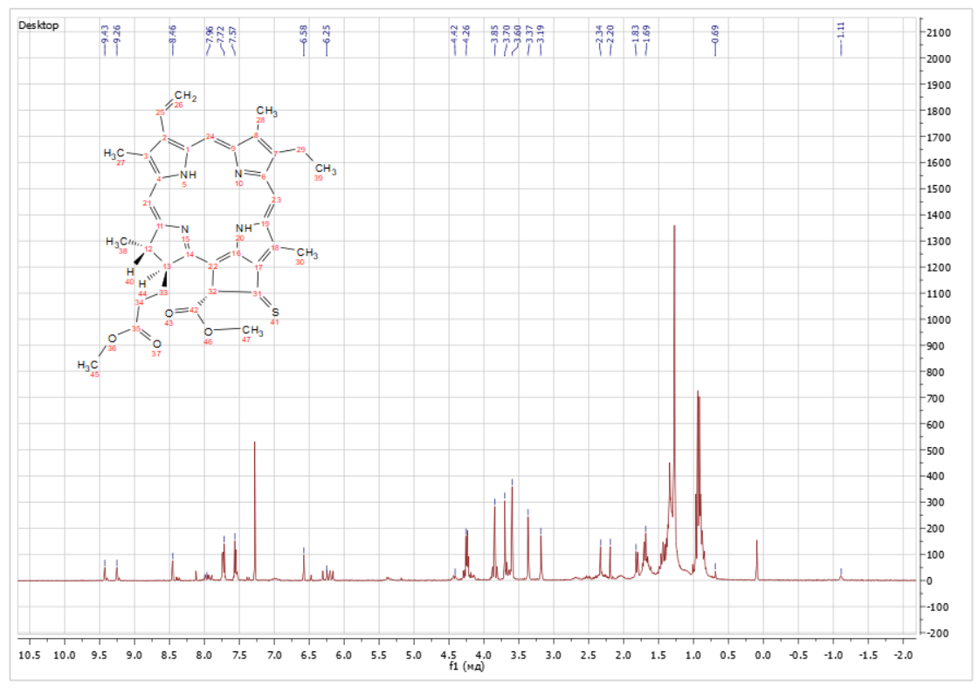
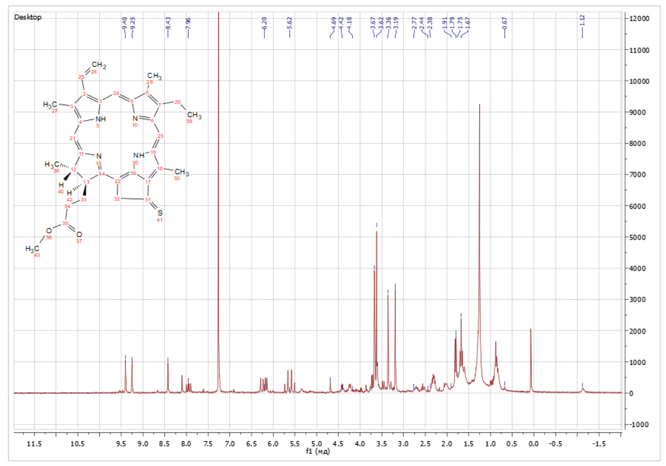
ЯМР-спектры соединений 11 и 13
¹Н ЯМР спектр соединения 11
¹Н ЯМР спектр соединения 13
¹H NMR (300 MHz, Chloroform-d) δ 9.43 (s, 1H, 10-H), 9.26 (s, 1H, 5-H), 8.46 (s, 1H, 20-H), 7.96 (dd, J = 17.8, 11.5 Hz, 1H, 3(1)-H), 6,58 (s, 1H, 13(2)-H), 6.25 (m 2H, 3(2)-H), 4.60 – 4.45 and 4.26 – 4.20 (m, 2H, 17-H, 18-H), 3,85 (s, 3H, 13(4)—CH₃) 3.75 (s, 3H, 12(1) – CH₃) 3,66 – 3.40(m, 5H, 8(1)-H, 17(4) – CH₃), 3.37 (s, 3H, 2(1) – CH₃ ), 3.14 (s, 3H – 7(1) – CH₃), 2.74 –2.66, 2.61 – 2.53 and, 2.06 – 1,83(m, 4H, 17(1)-H, 17(2)-H), 1.69 (d, J = 7.3 Hz, 3H, 18(1)-H),1.68 (t, J = 7.7 Hz, 3H, 8(2)-H), 0.53 (s, 1H) and -1.65 (s, 1H) (I-NH, III-NH).
¹H NMR (300 MHz, Chloroform-d) δ 9.40 (s, 1H, 10-H), 9.25 (s, 1H, 5-H), 8.43 (s, 1H, 20-H), 7.96 (dd, J = 17.8, 11.5 Hz, 1H, 3(1)-H), 6.20 (dd,J = 17.8, 1.4 Hz, 2H, 3(2)-H), 5.62 (q, J = 19.5 Hz, 2H, 8(2)-H), 4,69 (s, 2H, 13(2)-H), 4.42 -4,20 (m, 2H, 17-H, 18-H),3.67 – 3.62 (m, 2H, 8(1)-H), 3.67 (s, 3H, 17(4)-H), 3.62 (s, 3H, 17(4) – CH3), 3.36 (s, 3H, 2(1) – CH3), 3.19 (s, 3H), 2.77 –2.44, 2.44 – 2.38 and, 2.36 – 1,91 (m, 4H, 17(1)-H, 17(2)-H), 1.75 (d, J = 7.3 Hz, 3H, 18(1)-H),1.67 (t, J = 7.7 Hz, 3H, 8(2)-H), 0.67 (s, 1H) and -1.12 (s, 1H) (I-NH, III-NH).

